Slide 1
مادة الاحتمالات المتقدمة لطلبة كلية التربية الاساسية /قسم الرياضيات /المرحلة الثانية اعداد م.م اسراء عامر

Slide 2
المتغيرات العشوائية
المتغير العشوائي هو الذي ياخذ قيما حقيقية مختلفة تعبر عن نتائج فضاء العينة ومن ثم مجال هذا المتغير يشمل كل القيم الممكنة له ويكون لكل قيمة من القيم التي ياخذها المتغير احتمال معين وبعبارة اخرى فان المتغير العشوائي يمثل دالة تنقل جميع قيم فضاء العينة الى قيم حقيقية .
المتغيرات العشوائية تنقسم الى نوعين :
1- المتغيرات العشوائية المتقطعة.
2- المتغيرات العشوائية المستمرة.

Slide 3
المتغيرات العشوائية المتقطعة
المتغير العشوائي المتقطع
هو الذي ياخذ قيم بينية ومتباعدة ويرمز للمتغير العشوائي بشكل عام بحرف من الاحرف الابجدية الكبيرة X,Y,Z,…….. ويرمز للقيم التي ياخذها المتغير بالحروف الابجدية الصغيرة x,y,z,…….ومثال على ذلك عدد الاولاد الذكور في الاسرة المكونة من اربعة اولاد .

Slide 4
التوزيع الاحتمالي للمتغير العشوائي المتقطع
هو الذي يبين احتمالات حدوث القيم التي يمكن ان ياخذها المتغير والتي ترتبط باحتمالات النتائج الممكنة في فضاء العينة بمعنى اخر هو مجموعة من القيم الممكنة مع الاحتمالات المرتبطة بقيم المتغير .

Slide 5
دالة الكتلة الاحتمالية للمتغير العشوائي المتقطع
اذا كان X يمثل متغيرا عشوائيا متقطعا ياخذ القيم x1,x2,…..xn باحتمال f(xi) حيث ان i=1,2,…..,n فان الدالة f(xi) تسمى دالة الكتلة الاحتمالية للمتغير العشوائي المتقطع X او الدالة الاحتمالية ومن خصائص هذه الدالة انها تحقق الشروط التالية :
الدالة الاحتمالية اكبر او تساوي صفر .
مجموع الدوال الاحتمالية يساوي واحد .
ويمكن تمثيل دالة الكتلة الاحتمالية للمتغير العشوائي المتقطع ليس من خلال منحني ولكن من خلال اعمدة متوازية على محور X .

Slide 6
دالة التوزيع الاحتمالي التجميعية للمتغير العشوائي المتقطع
ان المتغيرالعشوائي X ياخذ قيمة اقل او تساوي قيمة ما من القيم الممكنة من قيم المتغير العشوائي ونسمي هذا النوع من الدوال بدالة التوزيع الاحتمالي التجميعية للمتغير العشوائي X .
ويرمز لهذه الدالة بالرمز F(x) وتعرف بالشكل التالي :
F(x)=P(X=x)=Sum(f(xi))
دالة التوزيع التجميعية تحقق الشروط التالية:
1- F(x) اكبر او تساوي صفر واقل او تساوي واحد.
2- F(x) دالة غير متناقصة لكل قيم x .

Slide 7
3- اذا كان a اصغر من b فان
P(a<x<b)=P(x<b)-P(x<a)=F(b)-F(a)
ملاحظة : اذا كانت F(x) هي دالة التوزيع الاحتمالي التجميعية للمتغير العشوائي المتقطع X فان
P(X>x)=1-P(X<x)=1-F(x)
ملاحظة : تاخذ دالة التوزيع الاحتمالي التجميعية للمتغير العشوائي المتقطع شكلا سلميا وهي لا تكون متناقصة في اي مجال واكبر قيمة ممكنة لها هي الواحد .

Slide 8
المتغيرات العشوائية المستمرة
المتغير العشوائي المستمر
هو الذي ياخذ قيم متصلة وياخذ عدد لا نهائي من القيم الممكنة له داخل مجاله , فاذا كان X متغير عشوائي مستمر ويقع في المدى (a,b) فان للمتغير X عدد نهائي من القيم التي تقع بين الحدين الادنى والاعلى a و b ومثال على ذلك وزن الجسم بالكيلو غرام للاعمار من 30 الى 40 سنة .

Slide 9
التوزيع الاحتمالي للمتغير العشوائي المستمر
التوزيع الاحتمالي هو مجموعة القيم التي يمكن ان ياخذها المتغير العشوائي المستمر والاحتمالات الملحقة بها.
بمعنى اخر هو التوزيع الذي ياخذ فيه المتغير العشوائي المستمر قيما بين حدين a و b .
ان دالة التوزيع الاحتمالي للمتغير العشوائي المستمر تسمى بدالة كثافة الاحتمال او دالة الاحتمال ونرمز لها بالرمز f(x) .
يمكن تمثيل دالة الاحتمال بمنحني متصل والمساحة اسفل المنحني تعبر عن مجموع الاحتمالات الكلية وتساوي هذه المساحة الواحد الصحيح .

Slide 10
دالة الكثافة الاحتمالية للمتغير العشوائي المستمر
ليكن X متغير عشوائي مستمر وتكون الدالة f(x) دالة الكثافة الاحتمالية اذا حققت الشروط التالية :
1- الدالة f(x) موجبة داخل المدى (a,b) .
2- التكامل على حدود المتغير من الحد الادنى a حتى الحد الاعلى bيعبر عن مجموع الاحتمالات الكلية لذا يساوي الواحد الصحيح .

Slide 11
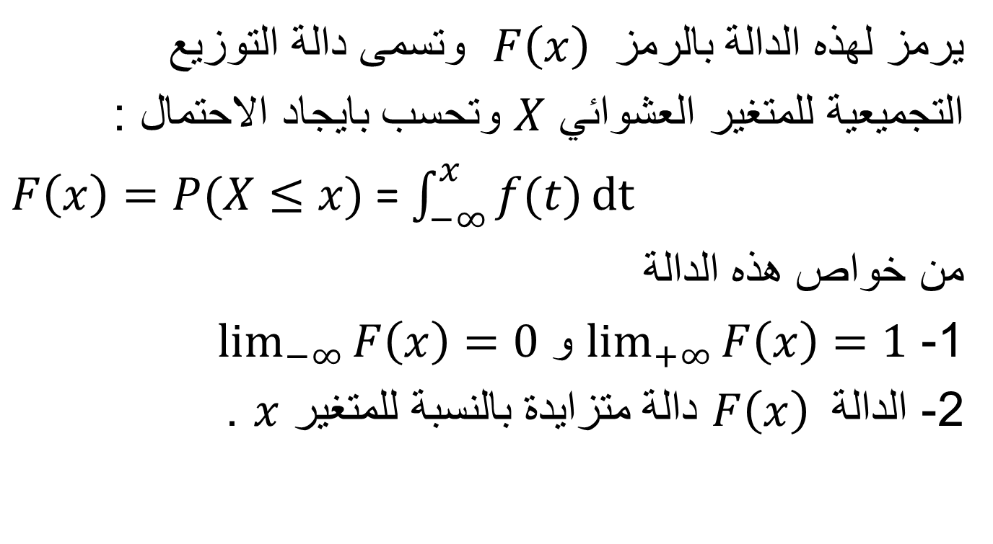
دالة التوزيع الاحتمالية التجميعية للمتغير العشوائي المستمر
يرمز لهذه الدالة بالرمز $F\left(x\right)$ وتسمى دالة التوزيع
التجميعية للمتغير العشوائي $X$ وتحسب بايجاد الاحتمال :
$F\left(x\right)=P(X≤x)$ = $\int_{−∞}^{x}{f(t)}dt$
من خواص هذه الدالة
1- $\lim_{+∞}{F\left(x\right)=1}$ و $\lim_{−∞}{F\left(x\right)=0}$
2- الدالة $F\left(x\right)$ دالة متزايدة بالنسبة للمتغير $x$ .

Slide 12
التوقع الرياضي
التوقع الرياضي للمتغير العشوائي المتقطع
ليكن $X$ متغيرا عشوائيا متقطعا له دالة التوزيع
الاحتمالي $f\left(x\right)$ على الفضاء $R_{x}$ فان التوقع الى $x$
والتي يرمز لها بالرمز $E\left(x\right)$ هي
$$E\left(x\right)=\sum_{x∈R_{x}}{x f(x)}$$

Slide 13
التوقع الرياضي للمتغير العشوائي المستمر
ليكن $X$ متغيرا عشوائيا مستمرا له دالة التوزيع
الاحتمالي $f\left(x\right)$ على الفضاء $R_{x}$ فان التوقع الى $x$
والتي يرمز لها بالرمز $E\left(x\right)$ هي
$$E\left(x\right)=\int_{a}^{b}{x f\left(x\right)dx}$$

Slide 14
تعريف
اذا كانت $f\left(x\right)$ دالة كثافة الاحتمالية للمتغير
العشوائي $x$ حيث ان $x$ اكبر من $a$ واصغر من $b$ فان التوقع
للدالة $h\left(x\right)$ تاخذ الصورة التالية :
$$E\left(h\left(x\right)\right)=\int_{a}^{b}{h\left(x\right)f\left(x\right)dx}$$

Slide 15
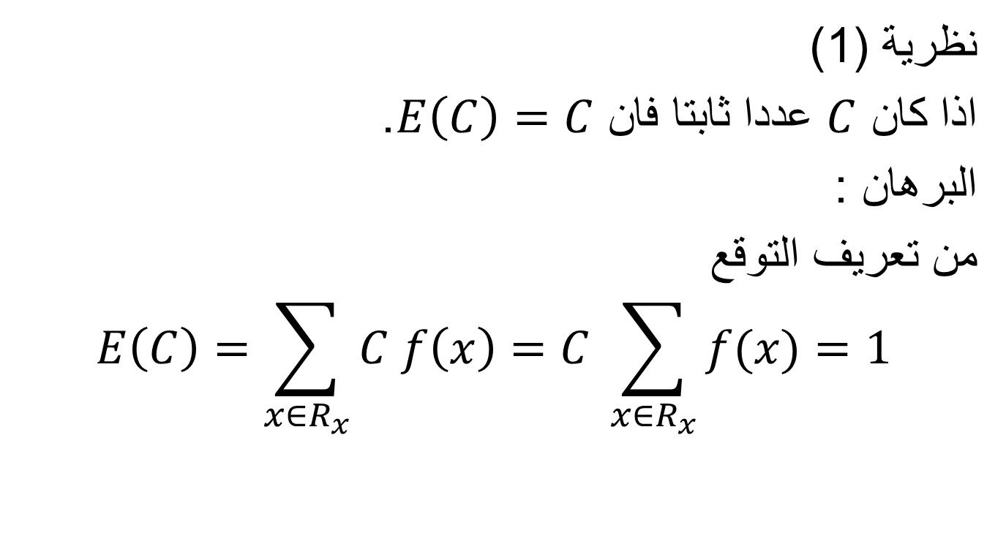
نظرية (1)
اذا كان $C$ عددا ثابتا فان $E\left(C\right)=C$.
البرهان :
من تعريف التوقع
$$E\left(C\right)=\sum_{x∈R_{x}}{C f\left(x\right)=C \sum_{x∈R_{x}}{f(x)}}=1$$

Slide 16
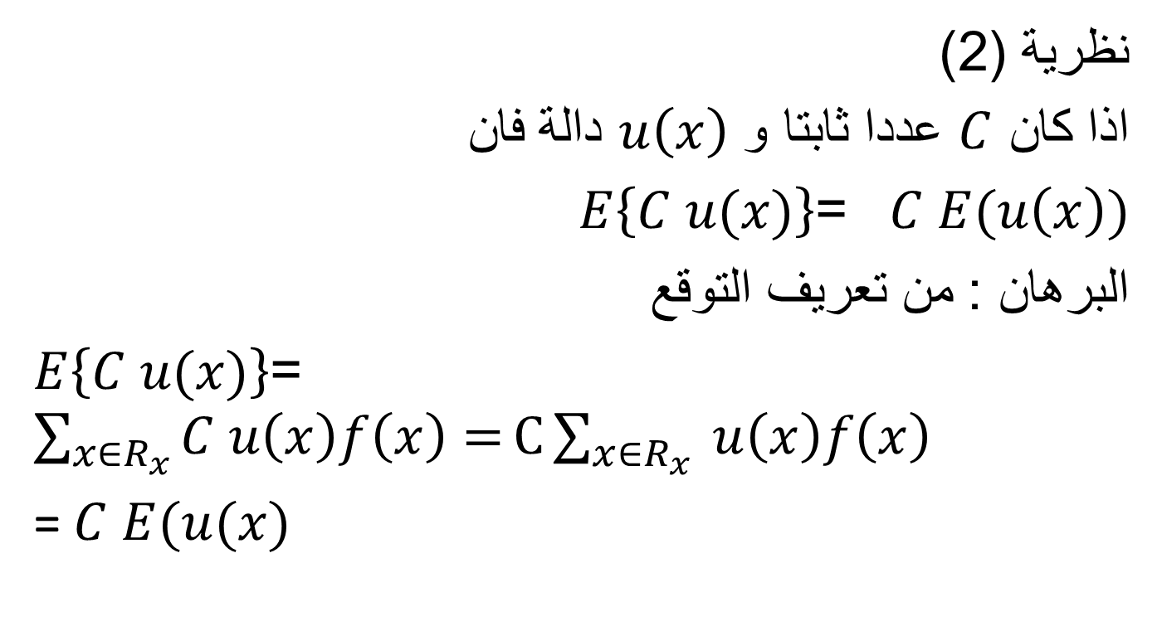
نظرية (2)
اذا كان $C$ عددا ثابتا و $u\left(x\right)$ دالة فان
$C E(u\left(x\right))$ =$E\left\{C u(x)\right\}$
البرهان : من تعريف التوقع
$E\left\{C u(x)\right\}$=$\sum_{x∈R_{x}}{C u\left(x\right)f\left(x\right)=}C\sum_{x∈R_{x}}{ u\left(x\right)f\left(x\right)}$
= $C E(u(x)$

Slide 17
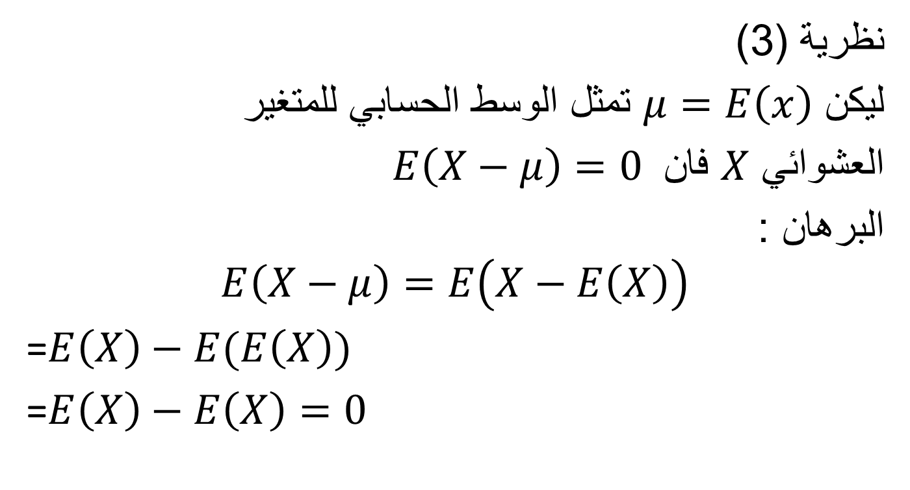
نظرية (3)
ليكن $μ=E\left(x\right)$ تمثل الوسط الحسابي للمتغير
العشوائي $X$ فان $E\left(X−μ\right)=0$
البرهان :
$$E\left(X−μ\right)=E\left(X−E\left(X\right)\right)$$
=$E\left(X\right)−E(E\left(X\right))$
=$E\left(X\right)−E\left(X\right)=0$

Slide 18
خواص التوقع الرياضي
1- توقع التوقع يساوي التوقع نفسه.
2- توقع حاصل جمع او طرح متغيرين عشوائين يساوي حاصل جمع او طرح توقع الاول وتوقع الثاني.
3- توقع متغيرين عشوائين مستقلين يساوي توقع الاول في توقع الثاني.
4- توقع ثابت في متغير عشوائي يساوي الثابت في توقع المتغير.

Slide 19
التباين والانحراف المعياري
التباين
تباين التوزيع الاحتمالي لمتغير عشوائي هو متوسط مربع انحرافات قيم $X$ عن القيمة المتوقعة للتوزيع
الاحتمالي للمتغير $X$ . فاذا كان $X$ متغير عشوائي و$E\left(X\right)=μ_{x}$ فان التباين لـ $X$ يرمز له بالرمز $var\left(x\right)$
ويعرف كالاتي :

Slide 20
اذا كان المتغير العشوائي $X$ متقطع فان
$var\left(x\right)=\sum_{x∈R_{x}}{{\left(x−μ_{x}\right)}^{2}f\left(x\right)}$
$=\sum_{x∈R_{x}}{x^{2}f\left(x\right)−}μ_{x}$
= $E(x^{2}$)-$μ_{x}$
$=E(x^{2}$)$−{E(x)}^{2}$

Slide 21
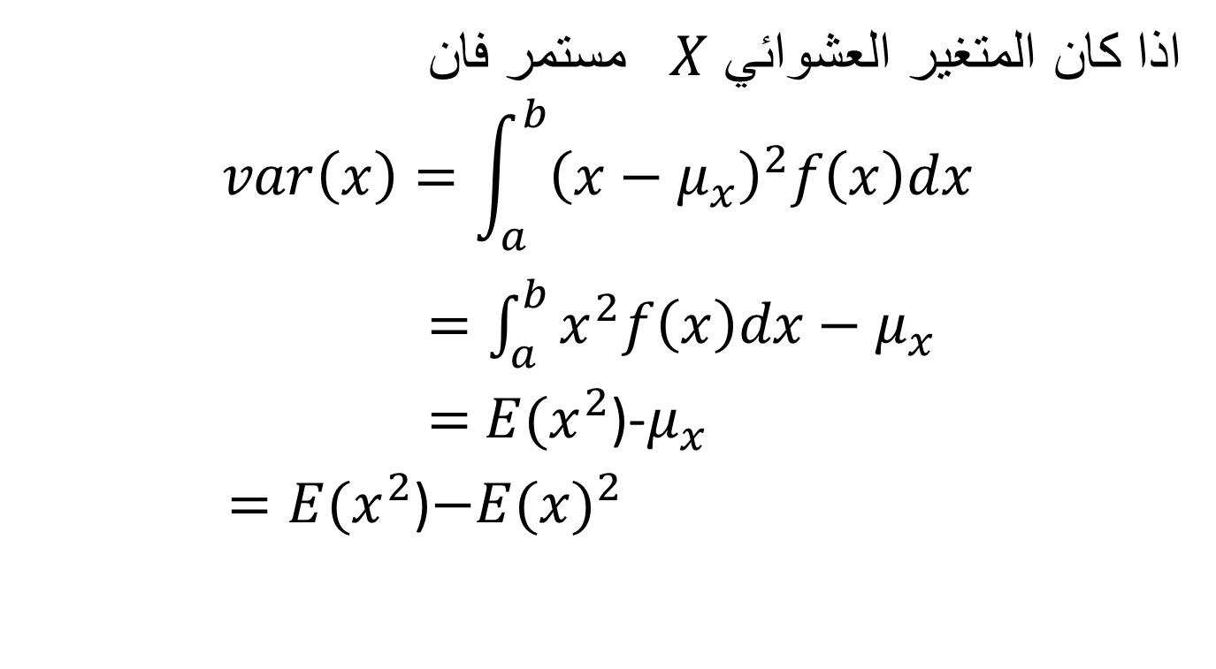
اذا كان المتغير العشوائي $X$ مستمر فان
$$var\left(x\right)=\int_{a}^{b}{{\left(x−μ_{x}\right)}^{2}f\left(x\right)dx}$$
$=\int_{a}^{b}{x^{2}f\left(x\right)dx−μ_{x}}$
$=$ $E(x^{2}$)-$μ_{x}$
$=E(x^{2}$)$−{E(x)}^{2}$

Slide 22

خواص التباين
1- $var\left(C\right)=0$
2- $var\left(cx\right)=c^{2}$x
3- $var\left(x+b\right)=var\left(x−b\right)=var\left(x\right)$

Slide 23
الانحراف المعياري لمتغير عشوائي $X$ هو الجذر التربيعي الموجب لتباين $X$ .
فاذا كان $X$ متغير عشوائي فان الانحراف المعياري لـ $X$يرمز
له بالرمز $σ_{x}$ ويعرف كالاتي :
$σ_{x}$=$\sqrt{var(x)}$

